Slide 1
Tutorial Mendeley

Slide 2
Content
What is Mendeley?
Installation
How to Use?

Slide 3
Apa itu Mendeley?
Mendeley merupakan suatu aplikasi yang berguna untuk membuat sitasi (bodynote & daftar pustaka) secara otomatis.
Tidak hanya itu saja, melalui aplikasi ini, anda bisa membuat perpustakaan digital pribadi yang bisa diakses secara online, dengan kapasitas penyimpanan maksimal 2GB.

Slide 4
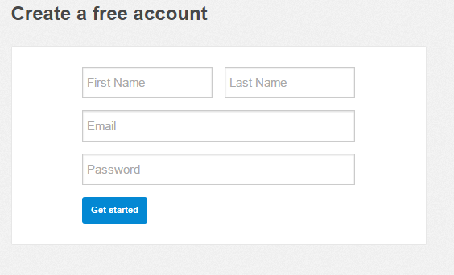
Cara Install?
Akses ke https://www.mendeley.com/
Registrasi akun
Klik “Create a free Account”
Isikan form yang disediakan

Slide 5
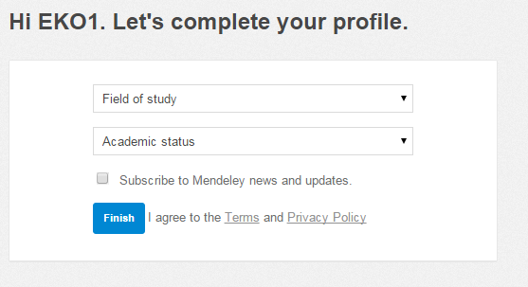
…next
Pilih konsentrasi yang sedang anda geluti
Download aplikasi mendeley desktop
Klik icon

Slide 6
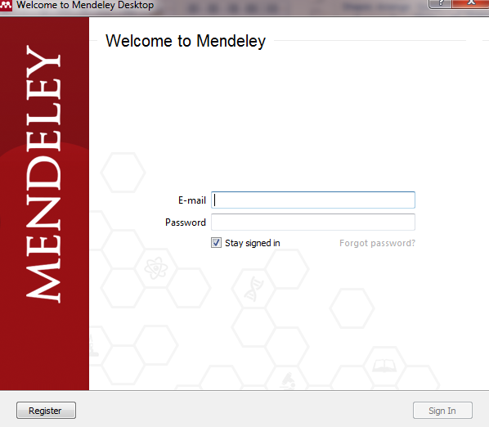
..next
Silakan install master mendeley desktop yang sudah anda download.
Klik (buka) aplikasi mendeley desktop yang sudah anda install
Masukkan email dan password
(sesuai dengan proses
registrasi)

Slide 7
…next
Klik “Skip”
“Skip” lagi
Klik “Skip” sekali lagi

Slide 8
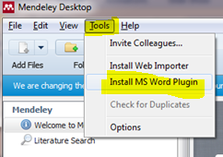
…next
Install Ms. Word Plugin (pada saat install, jangan coba2 buka ms. Word). Klik “Tools” ➔ klik “install ms word plugin”

Slide 9
..next
Lihat perbedaan, sebelum dan sesudah install ms word plugin

Slide 10
Sebelum install

Slide 11
Sesudah install ms word plugin

Slide 12
Setting mendeley
Setting ini dilakukan untuk menentukan letak (direktori) file pdf yang akan dupload. Misal kita memilih drive “D” ➔ pada folder “mendeley” (D:\mendeley), maka secara otomatis file pdf yang kita upload akan tersimpan pada folder tersebut.
Merubah nama file pdf yang akan diupload, apakah mau berdasarkan judul, pengarang, jurnal, th. Terbit, ataukah kombinasi dari hal2 tersebut.

Slide 13
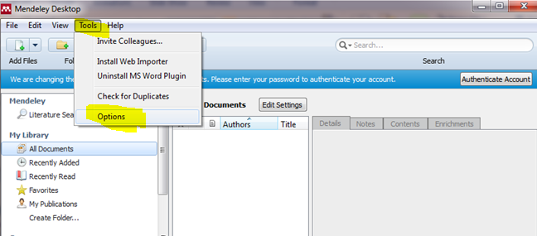
Caranya?
Klik “tools” ➔ klik “option”

Slide 14
..next
Centang chekboks pada “organize my file”
Klik “browse”
Pilih folder yang akan digunakan untuk menyimpan file pdf.
Centang chekboks “rename document files”
Drag “file name” menuju “unused fields”. Sebagai contoh, fie pdf yang diupload akan saya kasih nama berdasarkan tahun terbit jurnal dan judul jurnal, dengan dengan demikian yang didrag adalah “year” dan “title”
Klik “appaly” ➔ klik “ok”.
Jelasnya lihat gambar di bawah ini

Slide 15
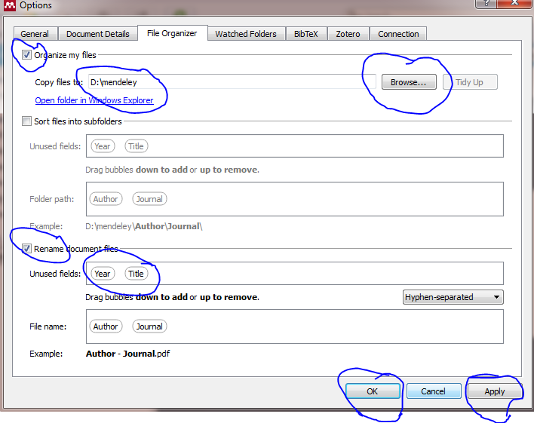

Slide 16
Cara Menggunakan
Download jurnal
Upload jurnal anda, dengan cara klik “file” ➔ klik “add files..”
Pilih file pdf yang akan diupload

Slide 17
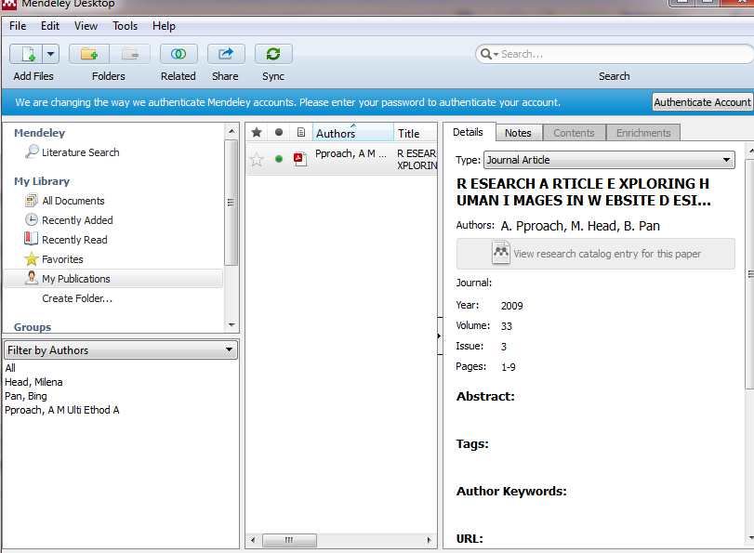
..next
Setelah melakukan upload, akan tampil gambar seperti ini

Slide 18
..next
Dalam kasus ini tags belum terisikan secara otomatis, untuk itu silakan diisi sesuai dengan “subjek” jurnal, misal jurnal tersebut berkaitan dengan website, maka isikan tags tersebut dengan website.

Slide 19
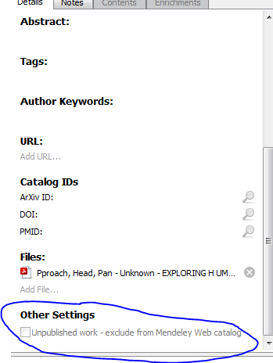
..next
Pada menu “other setting” ada chekboks,
kalo chekbos tersebut anda
centang, maka file pdf yang
sudah anda upload tidak bisa
dibaca oleh orang lain,
dan sebaliknya.

Slide 20
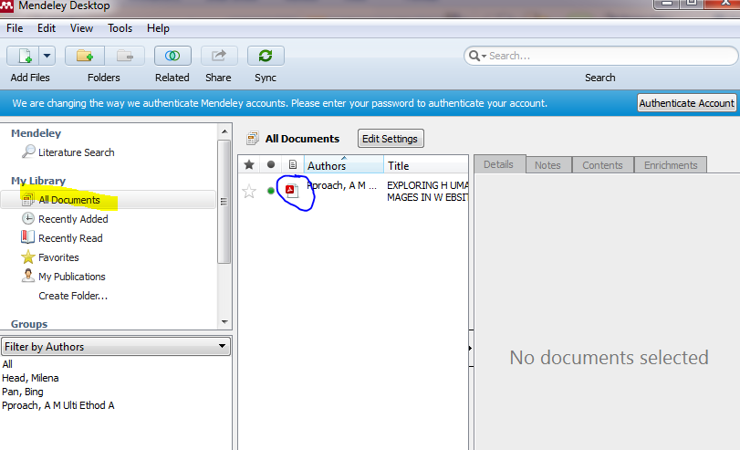
Membuat sitasi secara otomatis a. bodynote
Klik “all document”
Klik icon pdf (file pdf yang akan dibuka)

Slide 21
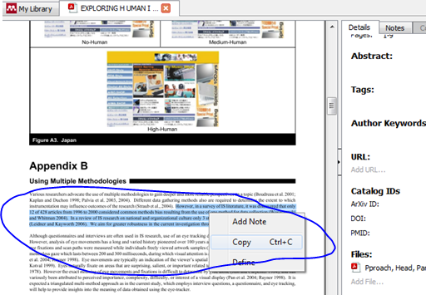
..next
Ketik ctr + T (Control + T)
Blok dan copy paragraf yang akan dikutip (paraprase paragraf tsbt)

Slide 22
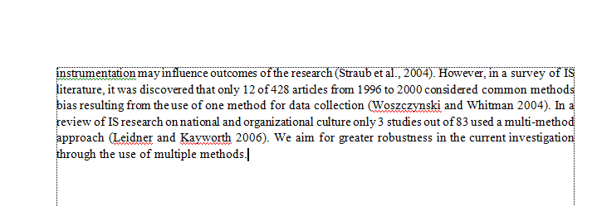
..next
Paste di ms word

Slide 23
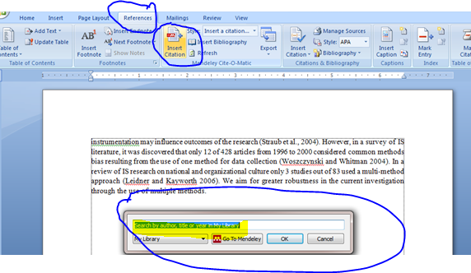
..next
Klik “references” ➔ klik “insert citation”.
Masukkan judul jurnal yang sudah dikutip

Slide 24
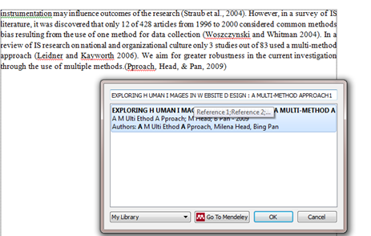
..next
Klik ‘oke”

Slide 25
..next
Bodynote secara otomatis sudah muncul

Slide 26
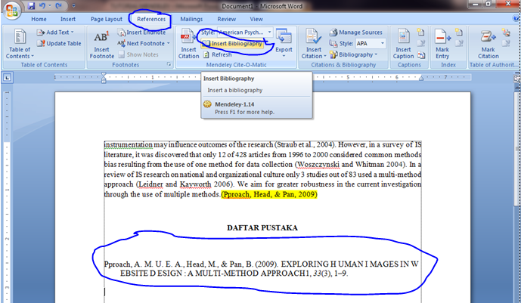
Membuat sitasi secara otomatis a. daftar pustaka
Klik “references” ➔ klik “insert bibliography”

Slide 27
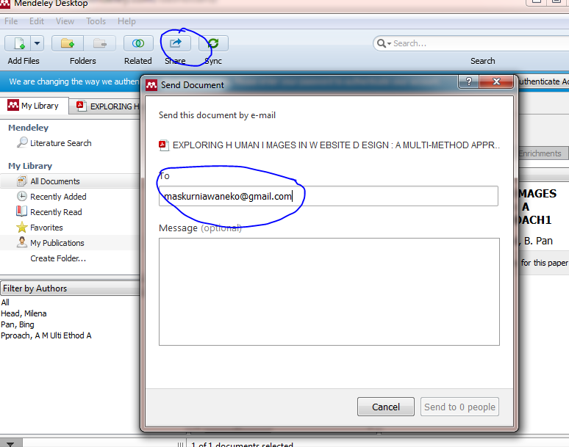
Mengirim dokumen kepada orang lain
Pilih file pdf yang akan dikirim
Klik “share”
Masukkan
email yang
dituju
Klik “send”

Slide 28
Membuka inbox
Buka mendeley web (online) dengan cara akses ke https://www.mendeley.com
Klik gambar inbox

Slide 29
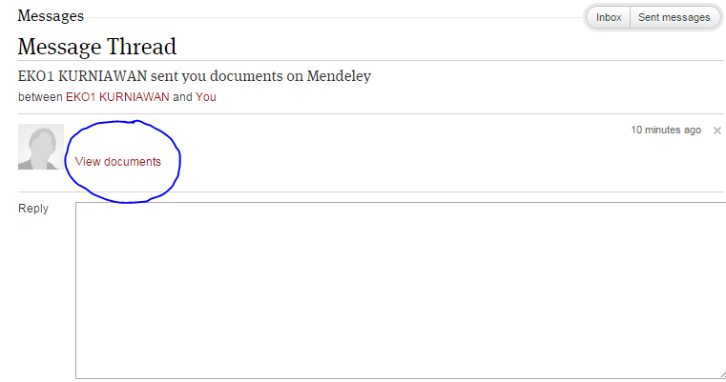
..next
Klik “view documents”

Slide 30
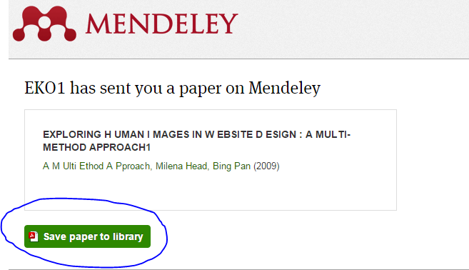
..next
Klik “save paper…”

Slide 31
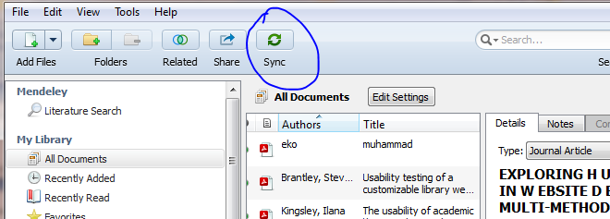
..next
Klik “sync” pada mendeley desktop
Dokumen siap dibuka

Slide 32
Tips
Setelah anda melakukan “action”, jangan lupa klik “sync”. Agar data yang ada di mendeley desktop, bisa tersingkron (bisa dibuka) pada mendeley web (online)
Anda juga bisa membuka mendeley web (online), dengan cara akses ke https://www.mendeley.com/
Klik “Sign in”. ➔ masukkan email dan password
Jika ingin membuka dokumen anda, ➔ Klik “my library”

